Slide 1
Ukázky studentských prací.

Slide 2
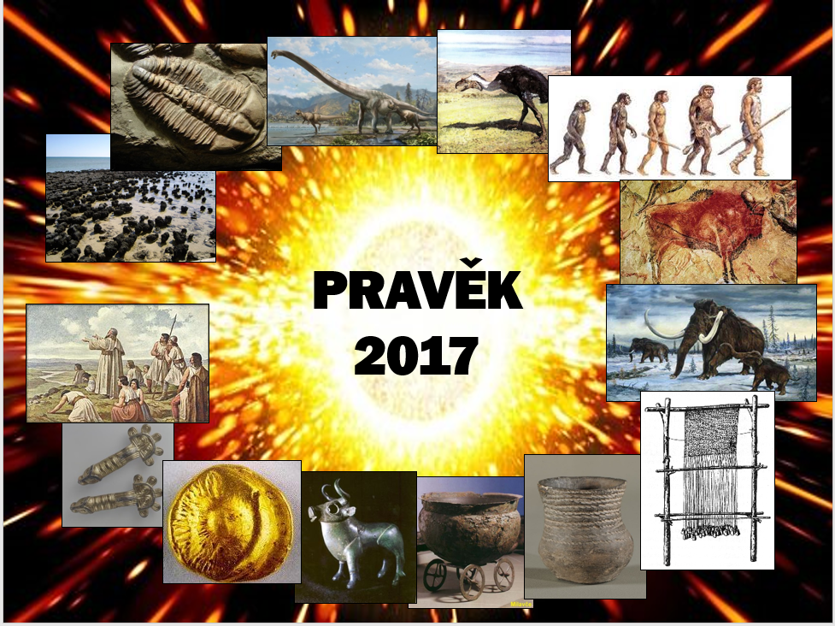

Slide 3
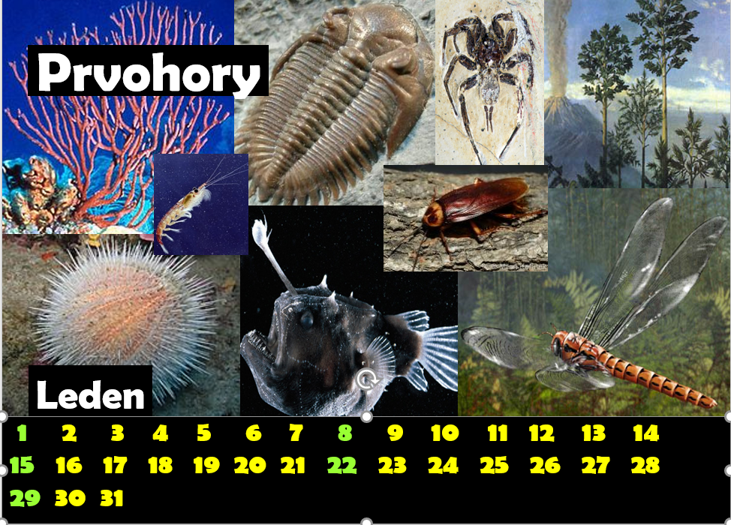

Slide 4
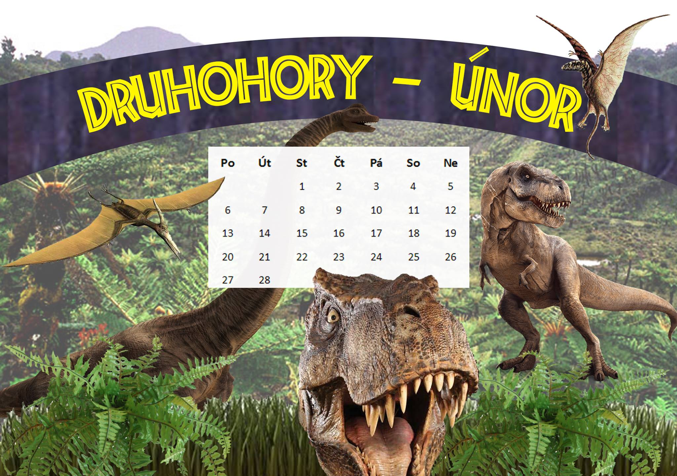

Slide 5
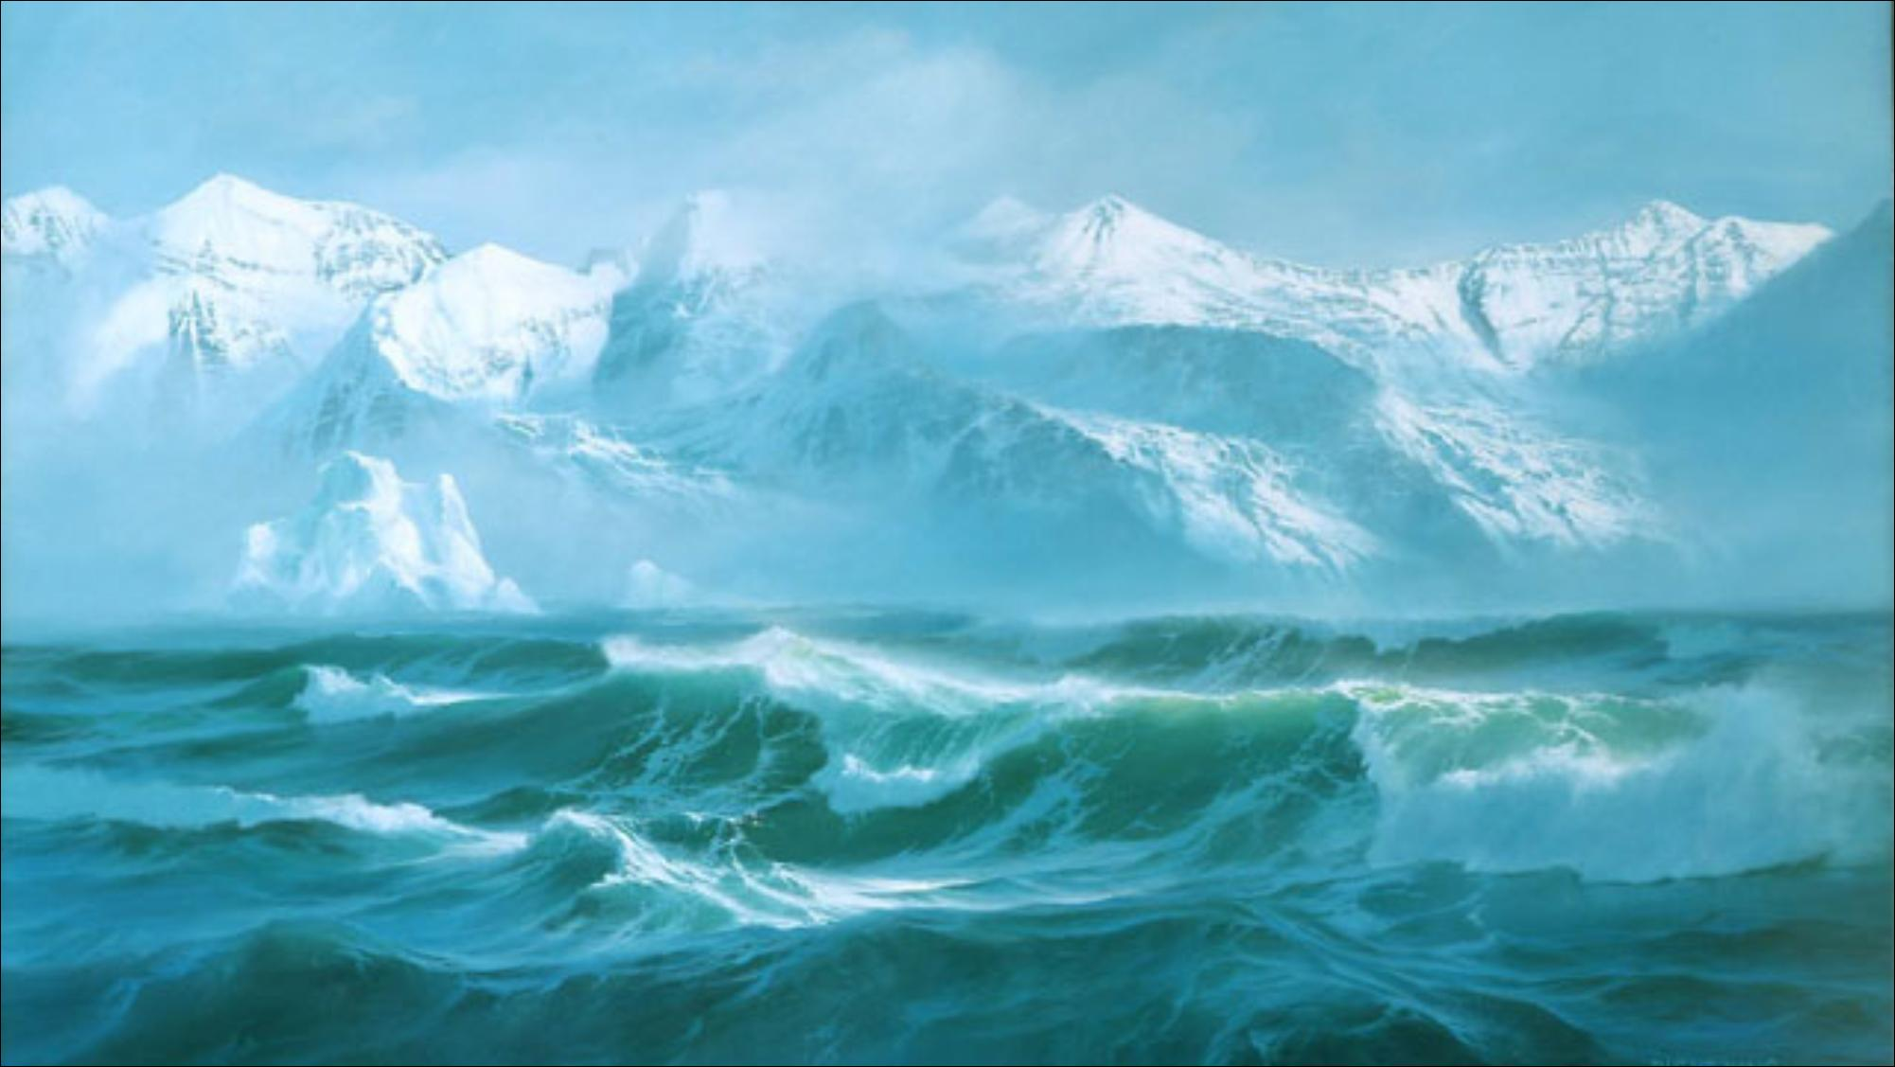
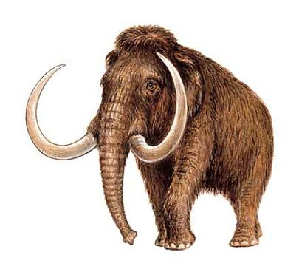

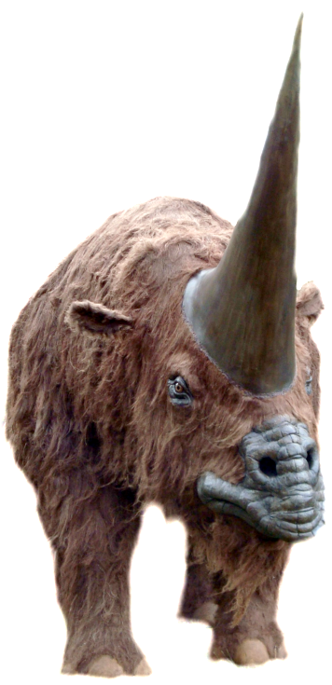
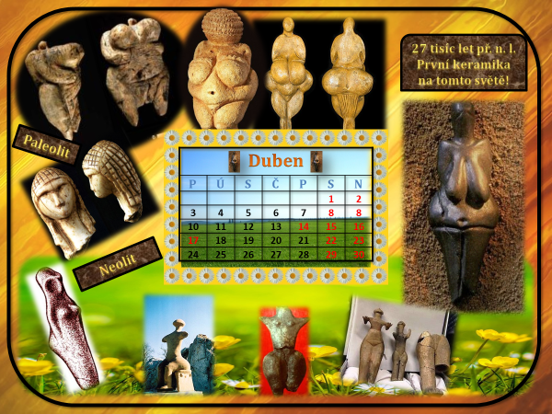
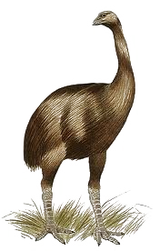
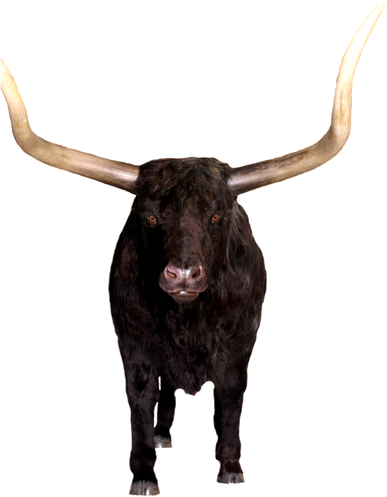
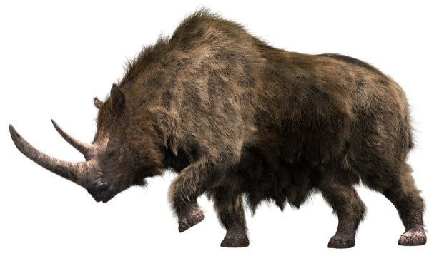
Březen
Giganti doby ledové
Mamut
Šavlozubec smilodon
Moa
Pratur
Nosorožec jednorohý
Nosorožec srstnatý
1 2 3 4 5 6 7 8 9 10 11 12 13 14 15 16 17 18 19 20 21 22 23 24 25 26 27 28 29 30 31

Slide 6

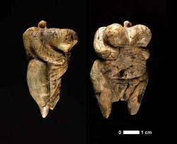
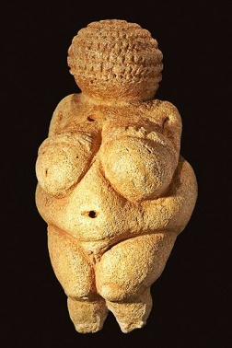
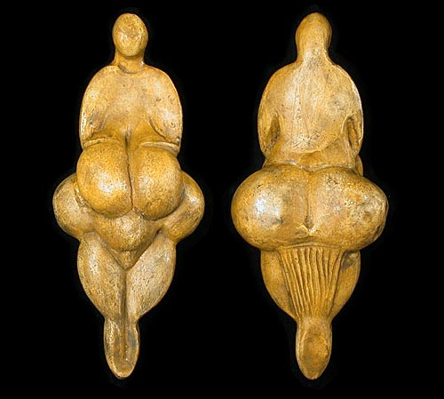

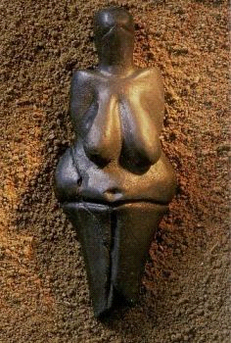

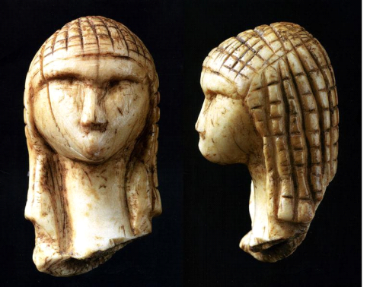
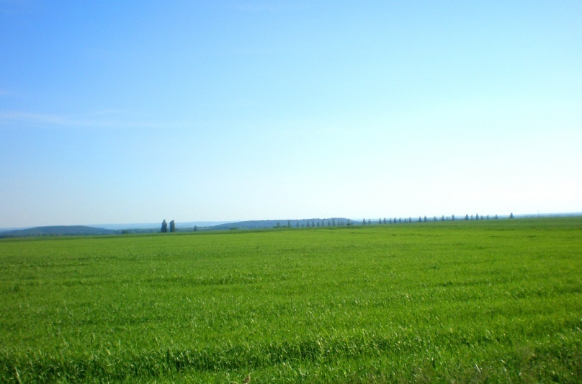


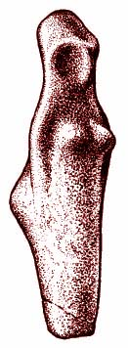
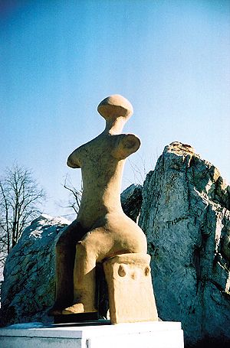
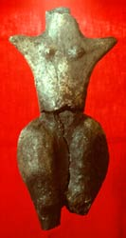
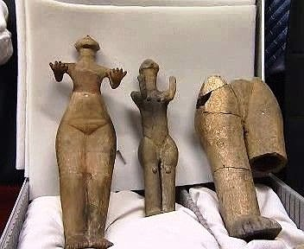
27 tisíc let př. n. l.
První keramika na tomto světě!
Paleolit
Duben
P | Ú | S | Č | P | S | N
 |  |  |  |  | 1 | 2
3 | 4 | 5 | 6 | 7 | 8 | 8
10 | 11 | 12 | 13 | 14 | 15 | 16
17 | 18 | 19 | 20 | 21 | 22 | 23
24 | 25 | 26 | 27 | 28 | 29 | 30
Neolit

Slide 7
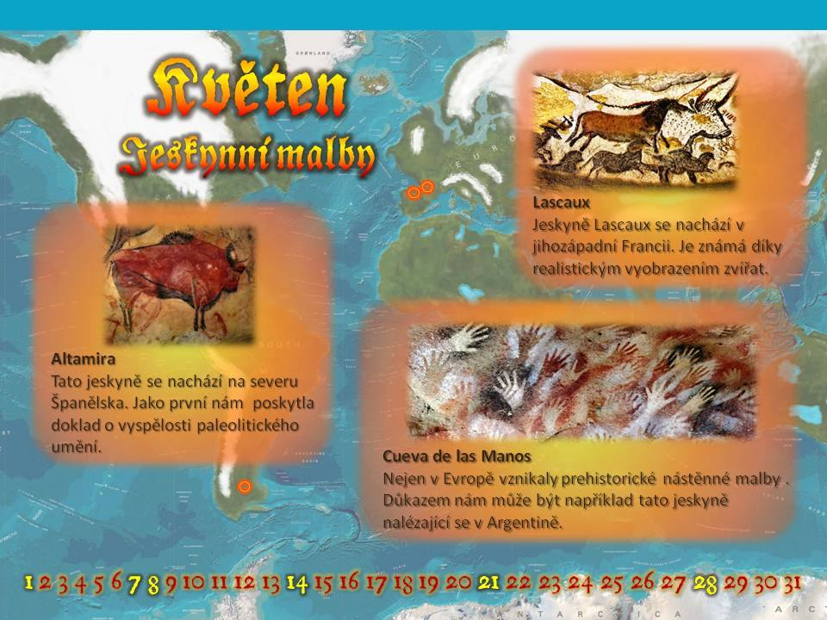

Slide 8
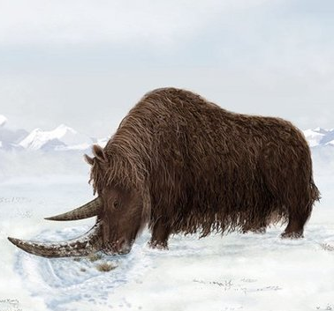
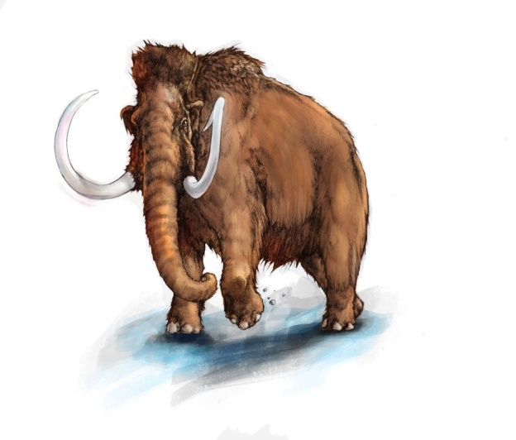
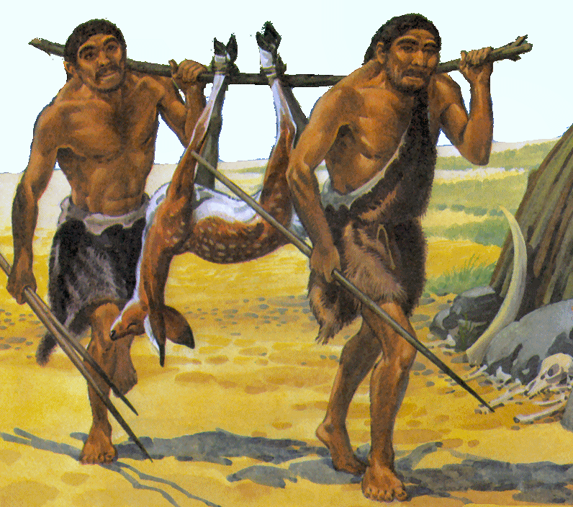
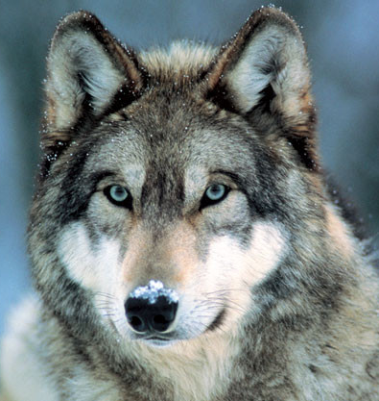
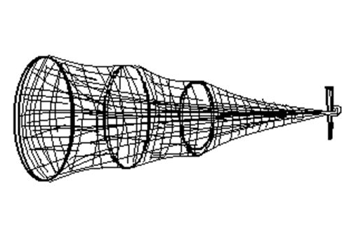
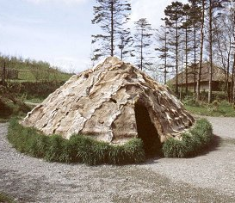
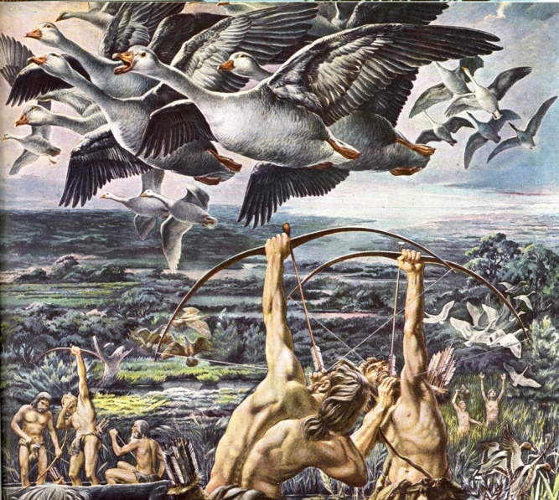
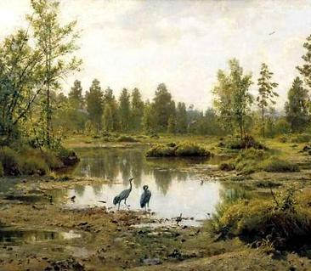
Mezolit
10 000 – 5000 př. n. l.
Červen
Čt | Pá | So | Ne | Po | Út | St | Čt | Pá | So | Ne | Po | Út | St | Čt | Pá | So | Ne | Po | Út | St | Čt | Pá | So | Ne | Po | Út | St | Čt | Pá
1 | 2 | 3 | 4 | 5 | 6 | 7 | 8 | 9 | 10 | 11 | 12 | 13 | 14 | 15 | 16 | 17 | 18 | 19 | 20 | 21 | 22 | 23 | 24 | 25 | 26 | 27 | 28 | 29 | 30

Slide 9
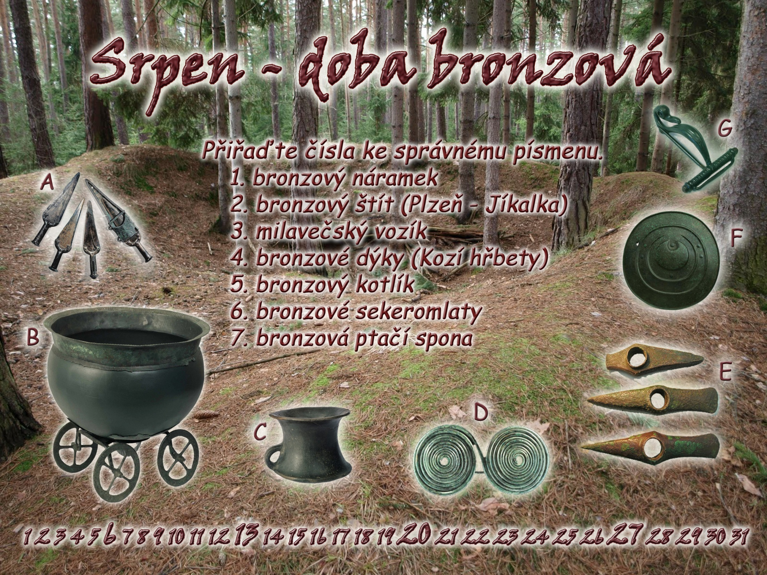

Slide 10

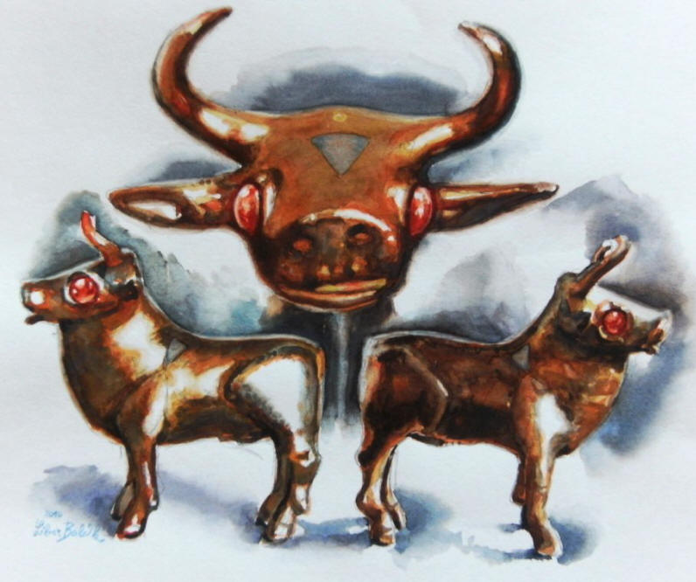
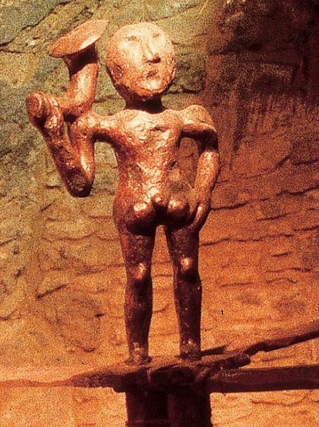
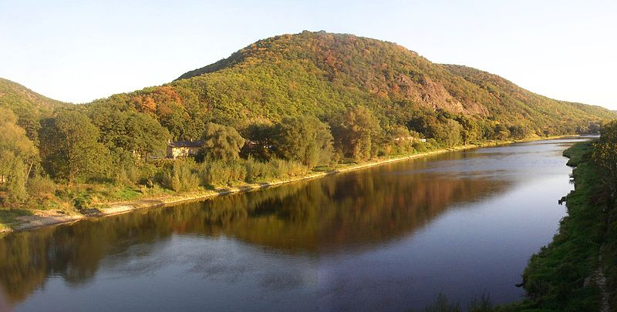
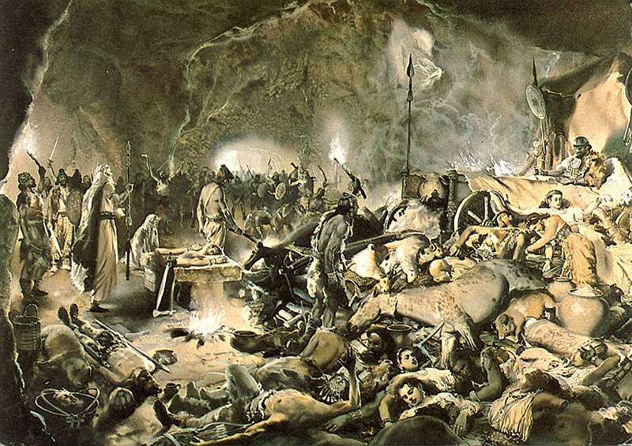
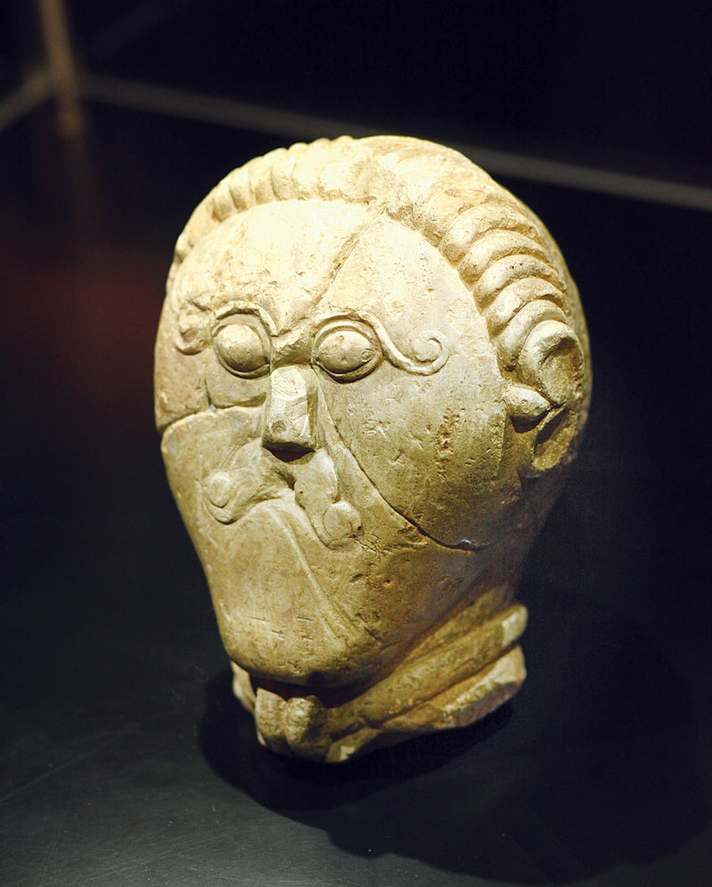
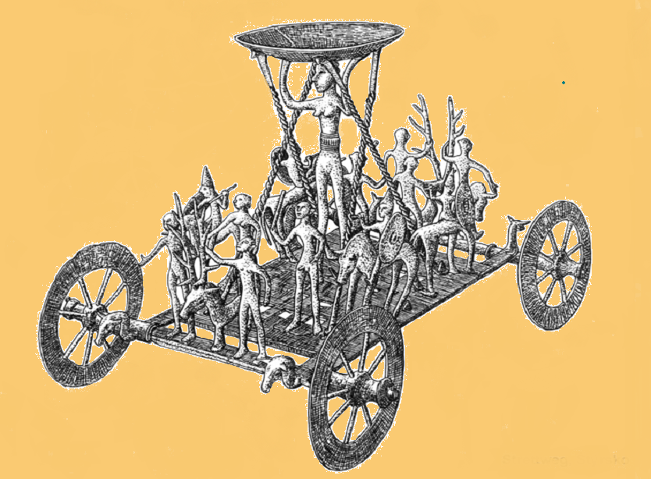
Září v době železné
doba halštatská …
doba laténská …
… navazuje na kultury pozdní doby bronzové
… výbavy hrobů diferenciované (náčelnické, válečnické, ostatní)
… ve středné Evropě spojena s keltským obyvatelstvem
… v České kotlině nejrozšířenějším kmenem Bójové, na Slovensku Kotíni
Pá | So | Ne | Po | Út | St | Čt | Pá | So | Ne | Po | Út | St | Čt | Pá | So | Ne | P o | Út | St | Čt | Pá | So | Ne | Po | Út | St | Čt | Pá | So
1 | 2 | 3 | 4 | 5 | 6 | 7 | 8 | 9 | 10 | 11 | 12 | 13 | 14 | 15 | 16 | 17 | 18 | 19 | 20 | 21 | 22 | 23 | 24 | 25 | 26 | 27 | 28 | 29 | 30

Slide 11
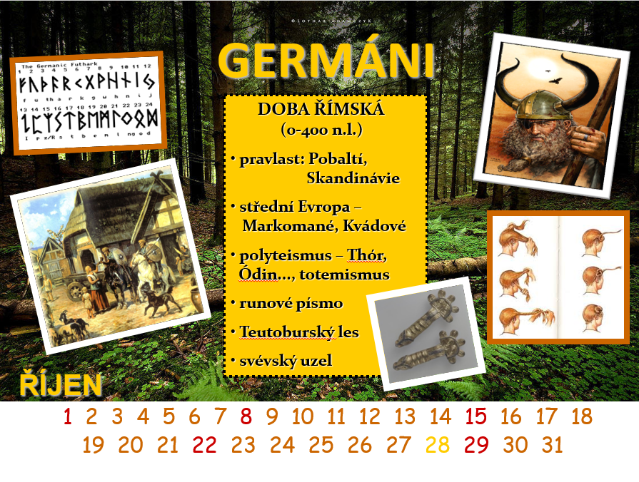

Slide 12
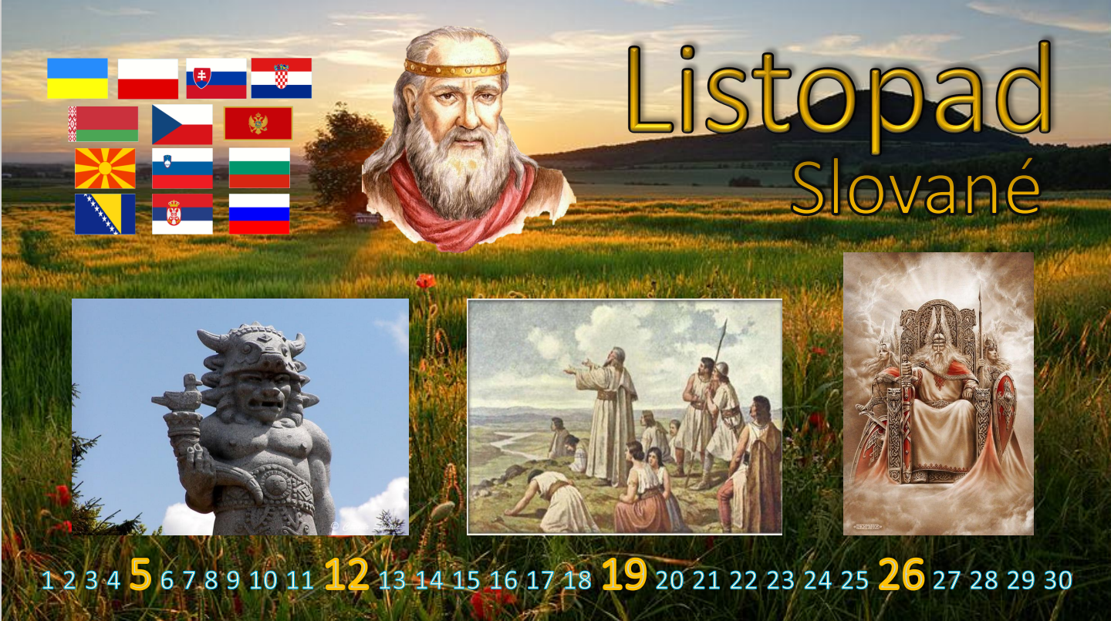

Slide 13
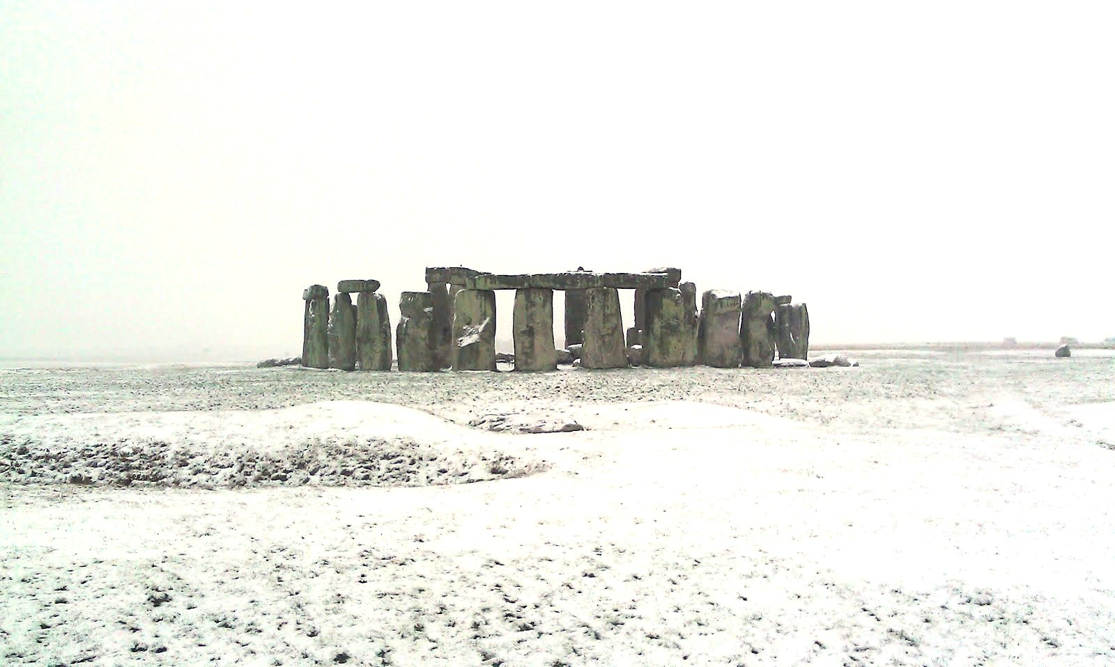
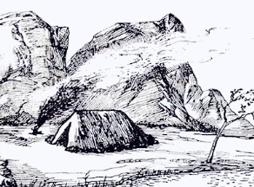
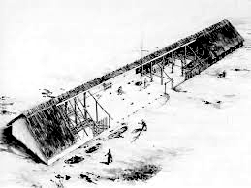
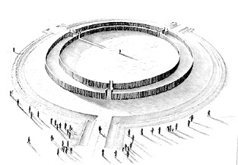
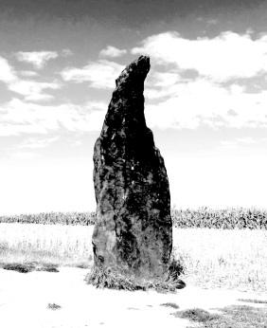
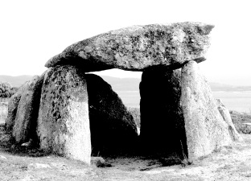
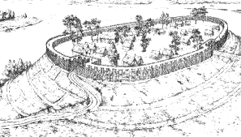
PROSINEC
PRAVĚKÁ ARCHITEKTURA
SEZÓNNÍ OBYDLÍ ←
První známky trvalejší architektury se objevily v mezolitu, avšak osady pravěkých lidí vznikaly a zase zanikaly v důsledku stěhování se za zdrojem potravy. Skládaly se z nevelkých nezahloubených „stanů“.
DLOUHÝ DŮM ←
Neolitické stálé rodinné domy, dlouhé
v průměru 30 m, podle počtu obyvatel.
Konstrukce domu spolu proutěnou sítí
byla pokryta tzv. mazanicí (vazkou hlínou).
MEGALITY ↓ →
Objekty postavené
z velkých balvanů
sloužící k astrono-
mickým, kultovním a dalším účelům.
RONDEL ↑
Neolitická stavba
kruhovitého půdorysu obehnaná jedním příkopem a často jednou i více kůlovými palisá-dami (ploty).
Dodnes neznáme
jeho funkci, zda byla náboženská, vojenská (ale rondel je bez uzavíratelných bran), společenská,
obchodní nebo jiná.
OPPIDUM →
Opevněné sídliště Keltů (doba laténská) městského charakteru,
kde se soustřeďuje výroba. Proto bylo postaveno v blízkosti zdrojů
(ložisek železné rudy, tuhy a zlatonosných řek). Sloužilo jako útočiště,
ale také jako reprezentativní centrum s akropolí.
1 2 3 4 5 6 7 8 9 10 11 12 13 14 15 16 17 18 19 20 21 22 23 24 25 26 27 28 29 30 31

